Slide 1
“СВАЯ ГУЛЬНЯ” Інтэлектуальнае спаборніцтва
ПАЧАЦЬ ГУЛЬНЮ

Slide 2
Тэма | Намінал пытання
Радзіма | 10 | 20 | 30 | 40 | 50
Беларуская мова. Пераклад | 10 | 20 | 30 | 40 | 50
Беларускія святы | 10 | 20 | 30 | 40 | 50
Беларускі фальклор | 10 | 20 | 30 | 40 | 50
Беларускія інструменты | 10 | 20 | 30 | 40 | 50

Slide 3
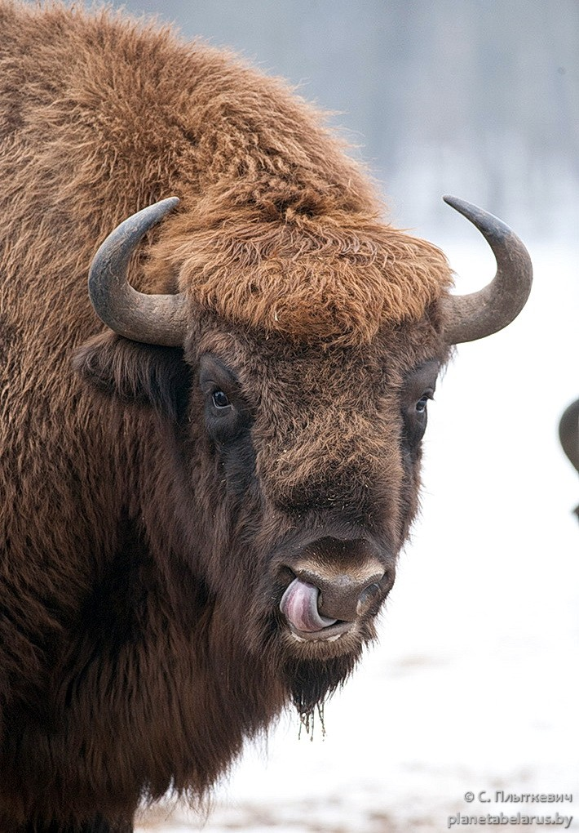
Назавіце звера - сімвал РБ
АДКАЗ: ЗУБР
НАЗАД

Slide 4
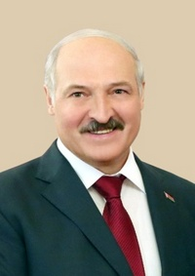
На чале нашай краіны стаіць
АДКАЗ: Прэзідэнт РБ А.Р.Лукашэнка
НАЗАД

Slide 5
Назавіце дзяржаўныя сімвалы
АДКАЗ: сцяг, герб, гімн
НАЗАД

Slide 6
Назавіце дзяржаўныя мовы
АДКАЗ: беларуская мова,руская мова
НАЗАД

Slide 7
Назваць прыказку пра Радзіму
НАЗАД

Slide 8
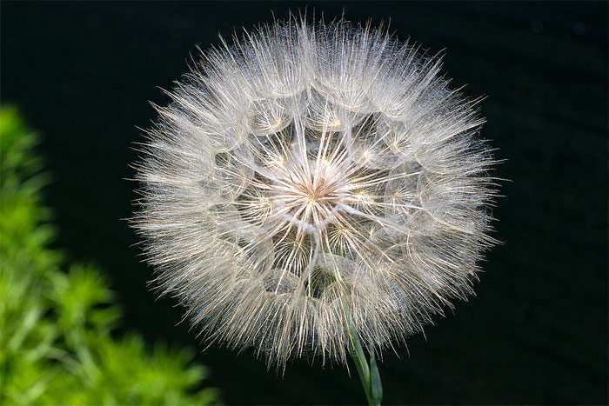
Як правільна перакласці выразы і словы:
Одуванчик
Дзьмухавец
НАЗАД

Slide 9
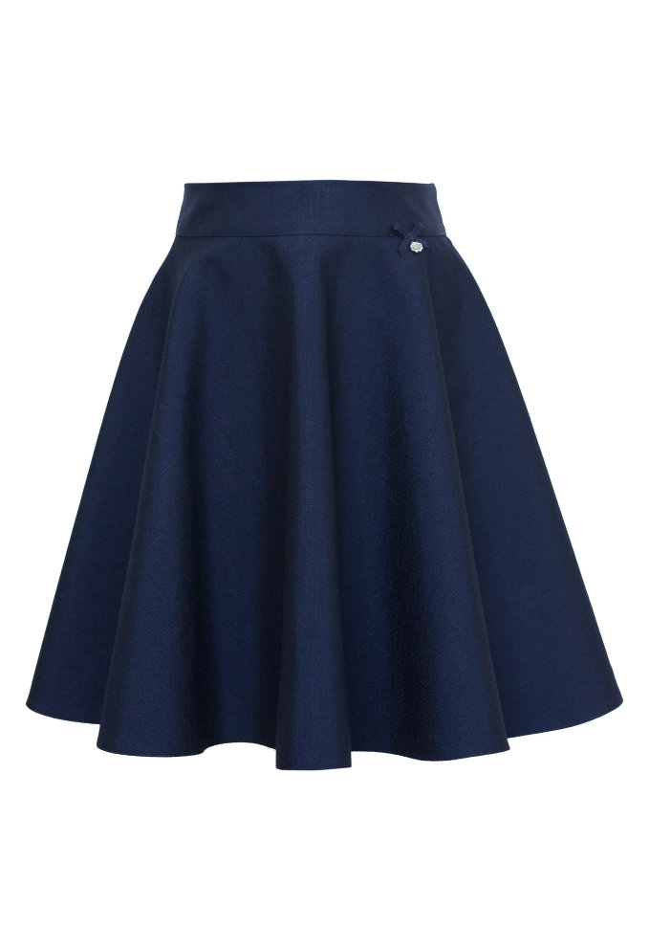
Як правільна перакласці выразы і словы:
Юбка
спадніца
НАЗАД

Slide 10
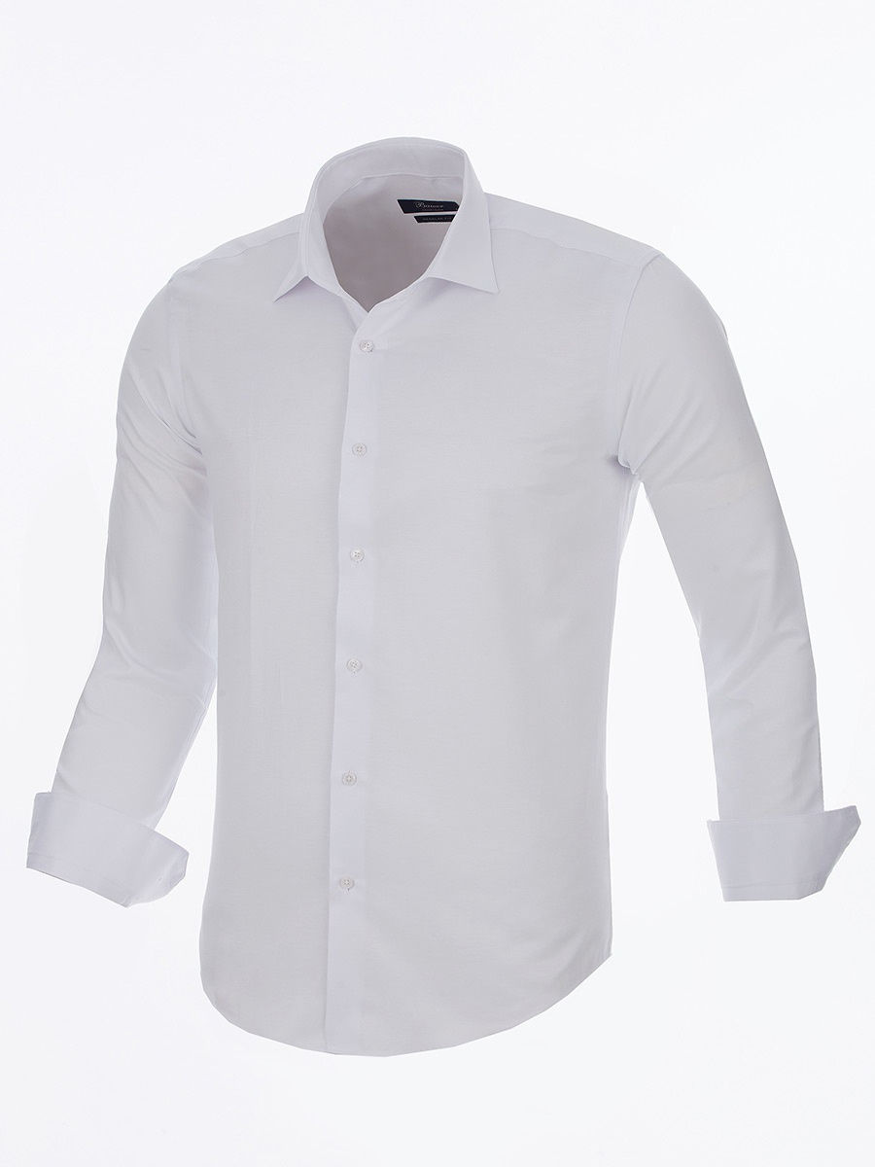
Як правільна перакласці выразы і словы:
Рубашка
кашуля
НАЗАД

Slide 11
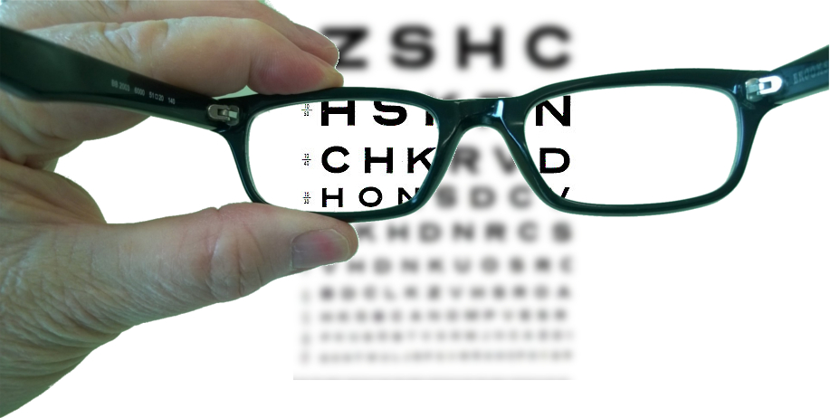
Як правільна перакласці выразы і словы:
Стеклянные очки
шкляныя акуляры
НАЗАД

Slide 12
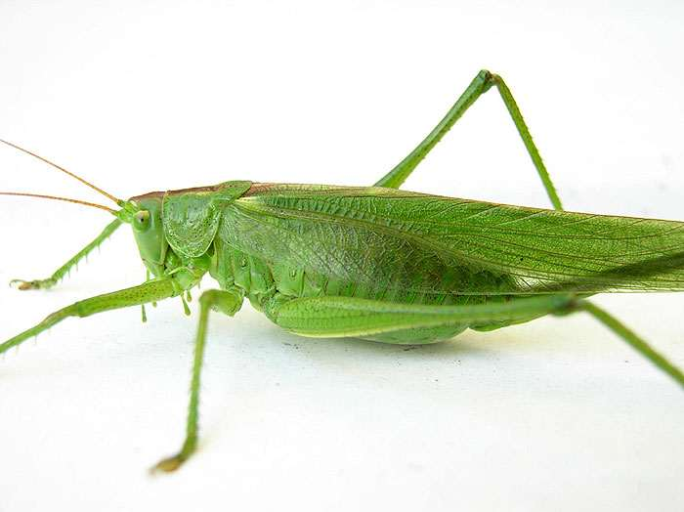
Як правільна перакласці выразы і словы:
Проворный кузнечик спрытныконік
НАЗАД

Slide 13
Зімовае святанароднага календара (каталікі адзначаюцьяго 24 снежня).
На свята ў кожнай сям’і рабіліпа 12 посных страў і елі куццю.
Моладзь хадзіла па хатах у пераапранутым выглядзе, жадала гасапдарам шчасця і дабрабытунабудучыгод
(Каляды)
НАЗАД

Slide 14
Гэта свята адзначалася ў дзень летняга сонцастаяння. Усю ноч ля вогнішча, якое запальвалі на высокім бервзерэчкі ці возера, хлопцы і дзяўчаты вадзілі каргаоды,спявалі песні, шукалі папараць–кветку.
(Купалле)
НАЗАД

Slide 15
Гэта першае веснавое свята ў гонар сонца.Таму ў вялікай паша не былі рэчы і з’явыкруглай формы, якія нагадвалі сонейка. На свята каталіся на санях і конаях , а яшчэ спальвалі саламянае чучала.
(Масленіца)
НАЗАД

Slide 16
Свята, якое адзначаецца у перыяд з 4 красавіка па 8 мая.Рыхтавліся да гэтага свята вельмі старанна. Асноўныя прыгатаванні пачыналіся ў чацвер, другая назва “чыстычацвер”: гаспадыніпрыбіраліся ў хаце, уся сям’я абавязкова хадзіла ў лазню, гатаваліся святочныя стравы - яйкі, пірагі. Яйкі фарбавалі ў чырвоны колер, што сімвалізавала прадаўжэнне жыцця, роду чалавечага.
(Вялікдзень)
НАЗАД

Slide 17
22 сакавіка адзначаецца свята прылета птушак.Лічыоася, что ў гэты дзень да нас прылятае 40 птушак і сярод іх жаваронак. Напярэдадні свята гаспады нівыпякалі пячэнне ў выглядзе птушак – так званыя “жаваронкі”. Раней дарослыя і дзеці хадзілі з “жаваронкамі” гукаць вясну. Штогэта за свята?
(Саракі )
НАЗАД

Slide 18
Гэтыя песні спявалі маці для маленькіх дзяцей. Як яны называюцца?
(Калыханкі)
НАЗАД

Slide 19
Вуснае празаічнае апавяданне з элементамі фантастыкі, вымыслу.
(Казка)
НАЗАД

Slide 20
Вуснае народнае апавяданне аб якой - небудзь падзеі ці чалавеку, не пацверджанае гістарычнымі дакументамі.
(Легенда )
НАЗАД

Slide 21
На якое беларускае народнае свята спявалася наступная песня:
Ой,вясна,вясна вясёлая,
Нарасла трава зялёная – у-у-у!
Узвесяліла ўсе горачкі,
А дзе хлопчыкі і дзевачкі – у-у-у!
Ідуць хлопчыкі страляючы,
А дзевачкі – спяваючы – у-у-у!
(Гуканневясны)
НАЗАД

Slide 22
Якое дрэва ў беларускім фальклоры сімвалізавала нешчаслівую маладую жанчыну ці яе горкую долю?
(Каліна)
НАЗАД

Slide 23
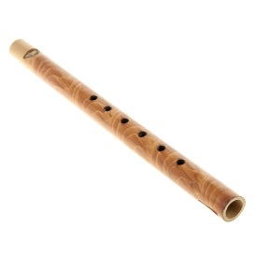
З дапамогай якіх інструментаў нашы продкі вызывалі
добрых духаў і адпугвалі злых
дудкі
НАЗАД

Slide 24
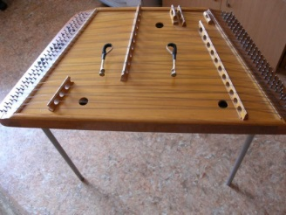
Гэта адзін са старэйшых музычных інструментаў. Уяўляе сабой драўляную скрынку з нацянутымі на ей металічнымі струнамі. Гук атрымліваецца, калі па іх б’юць драўлянымі палачкамі
Цымбалы
НАЗАД

Slide 25
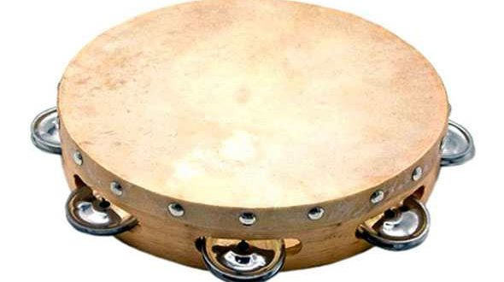
Ударны музычны інструмент, зроблены са скураной мембраны, нацянутай на драўляны абод. На некаторыя інструменты чапляліся звончыкі, якія звінелі пры ігры на ім
Бубен
НАЗАД

Slide 26
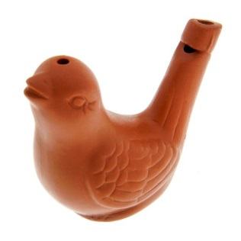
Гэты народны музычны інструмент можа быць выраблены з гліны, дрэва, пласмасы. З даўніх часоў іх выкарыстоўвалі як магічныя інструменты для вызывання ў летнюю спеку дажджу і ветру і адпугвання нячыстай сілы. Толькі з цягам часу яны страцілі свае абрадавае значэнне і ператварыліся ў дзіцячую цацку.
Свістулькі
НАЗАД

Slide 27
НАЗАД

